Slide 1
温故而知新
增加
01.增加宽度，纸梁的抗弯曲能力会 。
增加
02.厚度增加，纸梁的抗弯曲能力大大 。
03.把薄形材料弯折成“V”“L”“U”“T”或“工”
字等形状，虽然减少了材料的宽度，但却增加了材料
的 ，增加厚度是能大大增强材料的抗弯曲
能力的。
厚度

Slide 2
温故而知新
四边形
04.建筑物的框架结构最基本的形状是三角形和 。
三角形
05.框架结构中，最稳固的结构是 。
拱形
06.中国国家大剧院的顶部形状属于 。

Slide 3
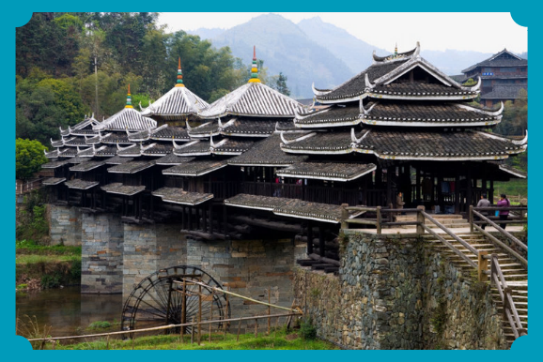
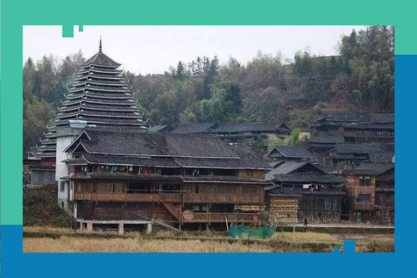

Slide 4
教科版科学六年级上册第二《形状与结构》单元拓展课
顶梁柱
桂林市七星区卓然小学：贾金生

Slide 5
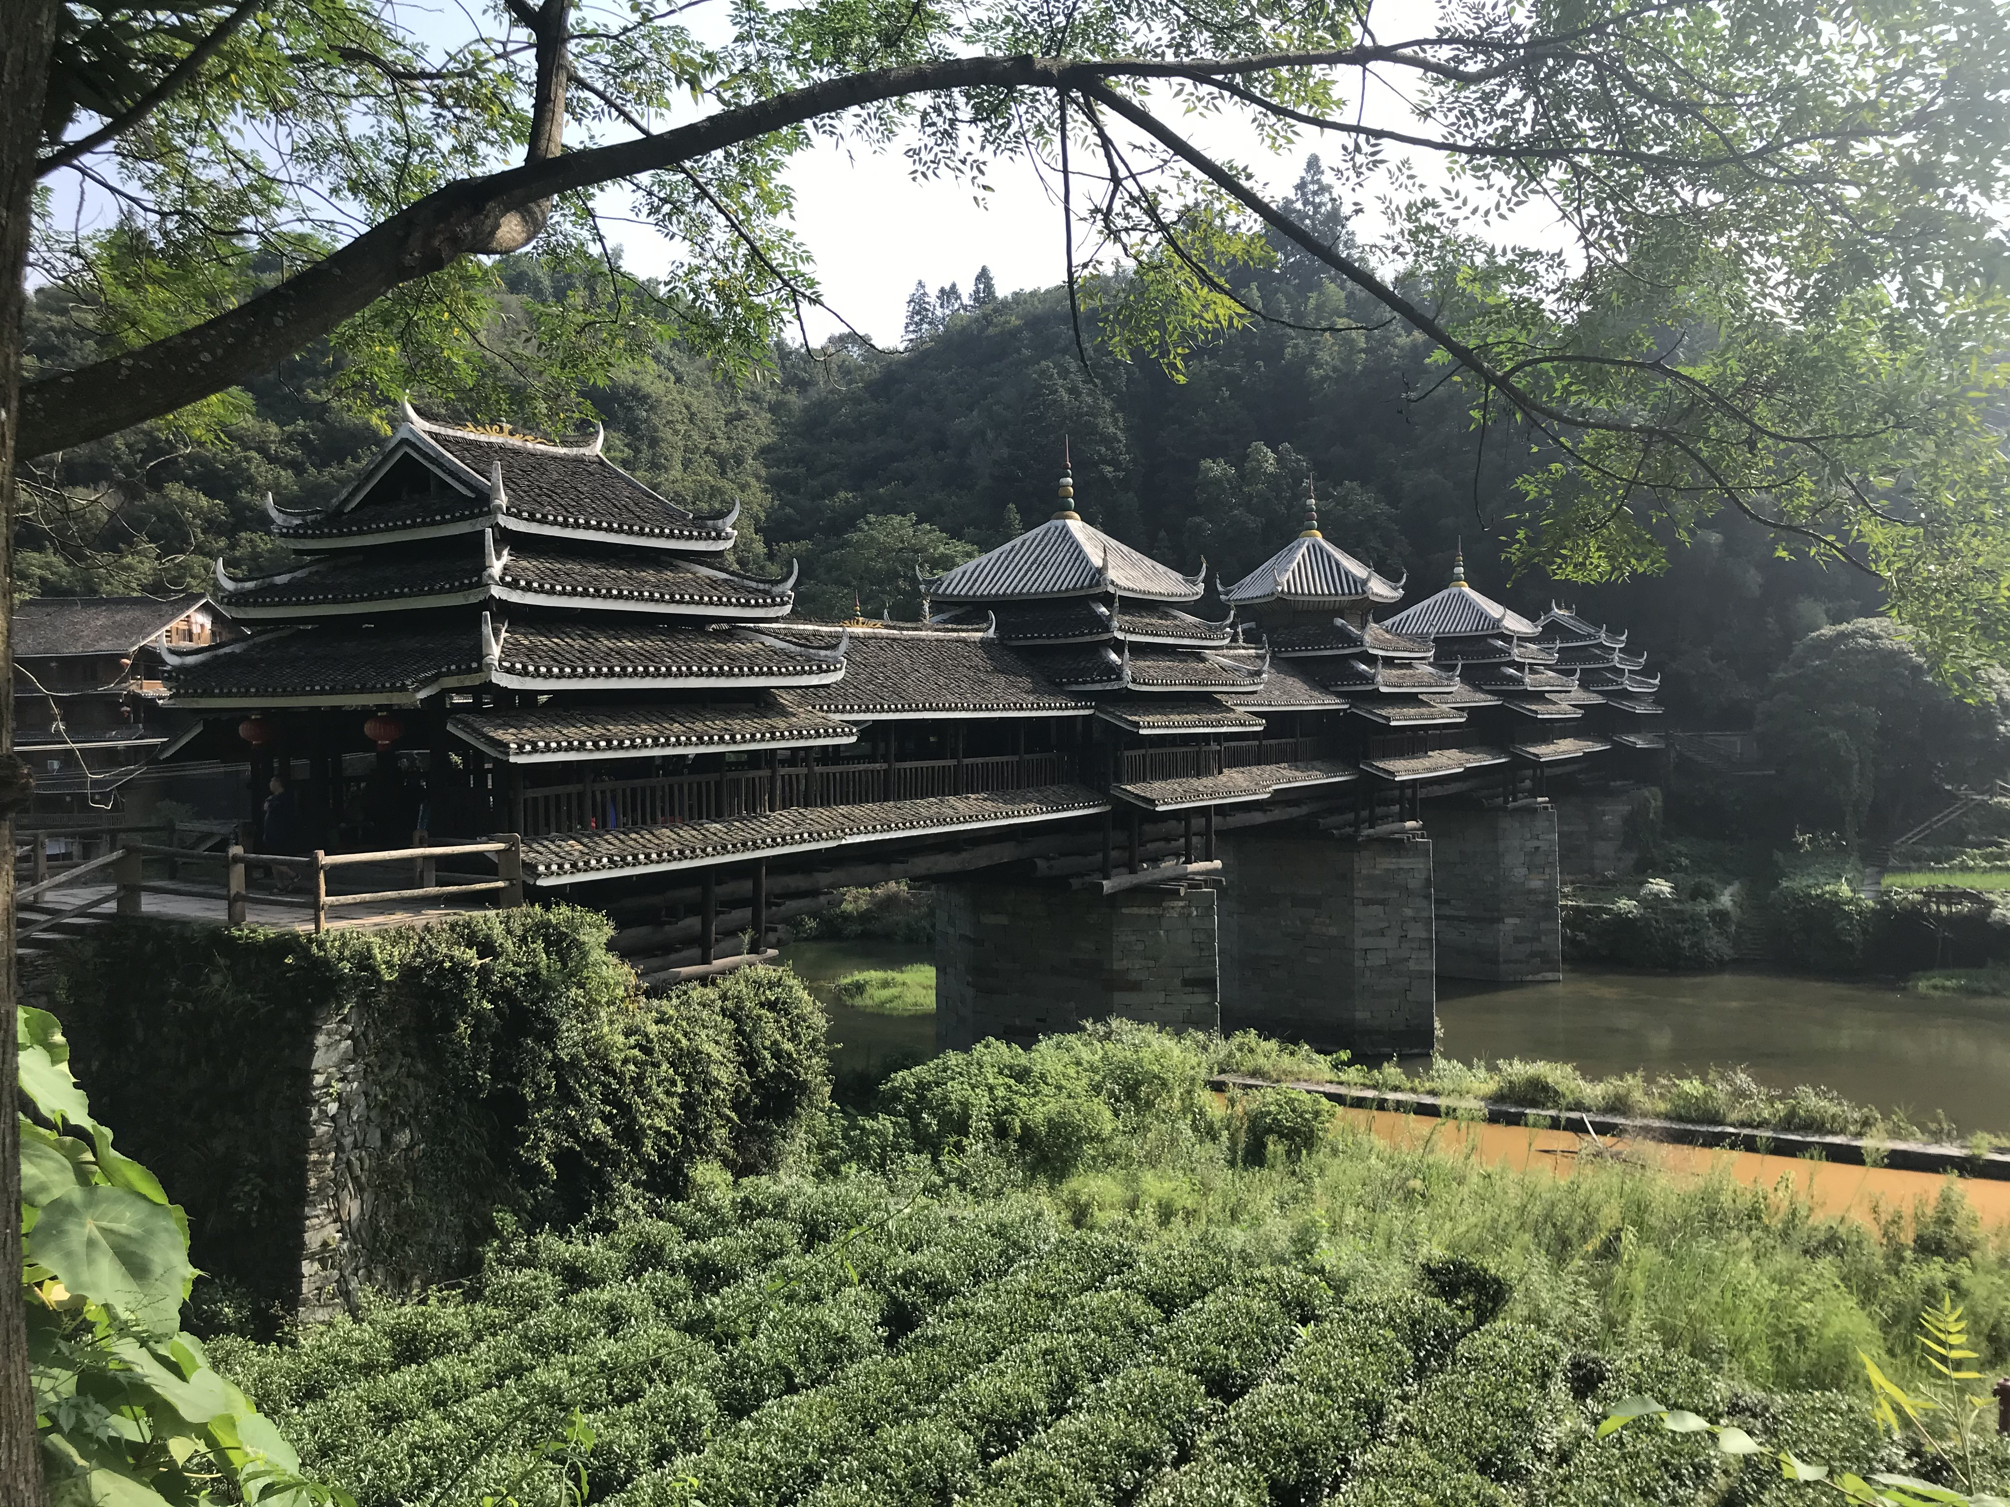
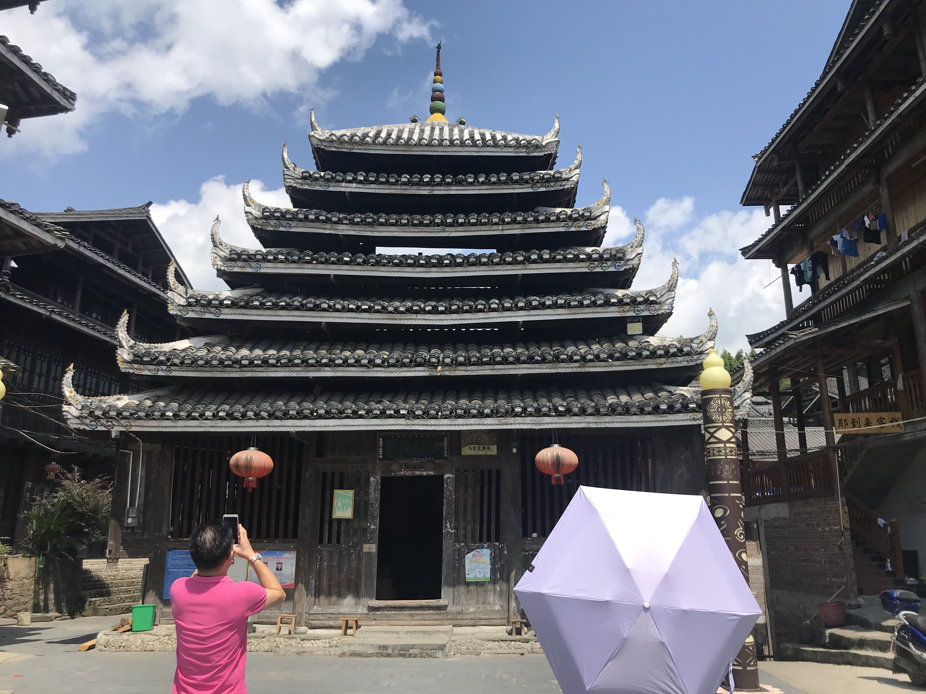
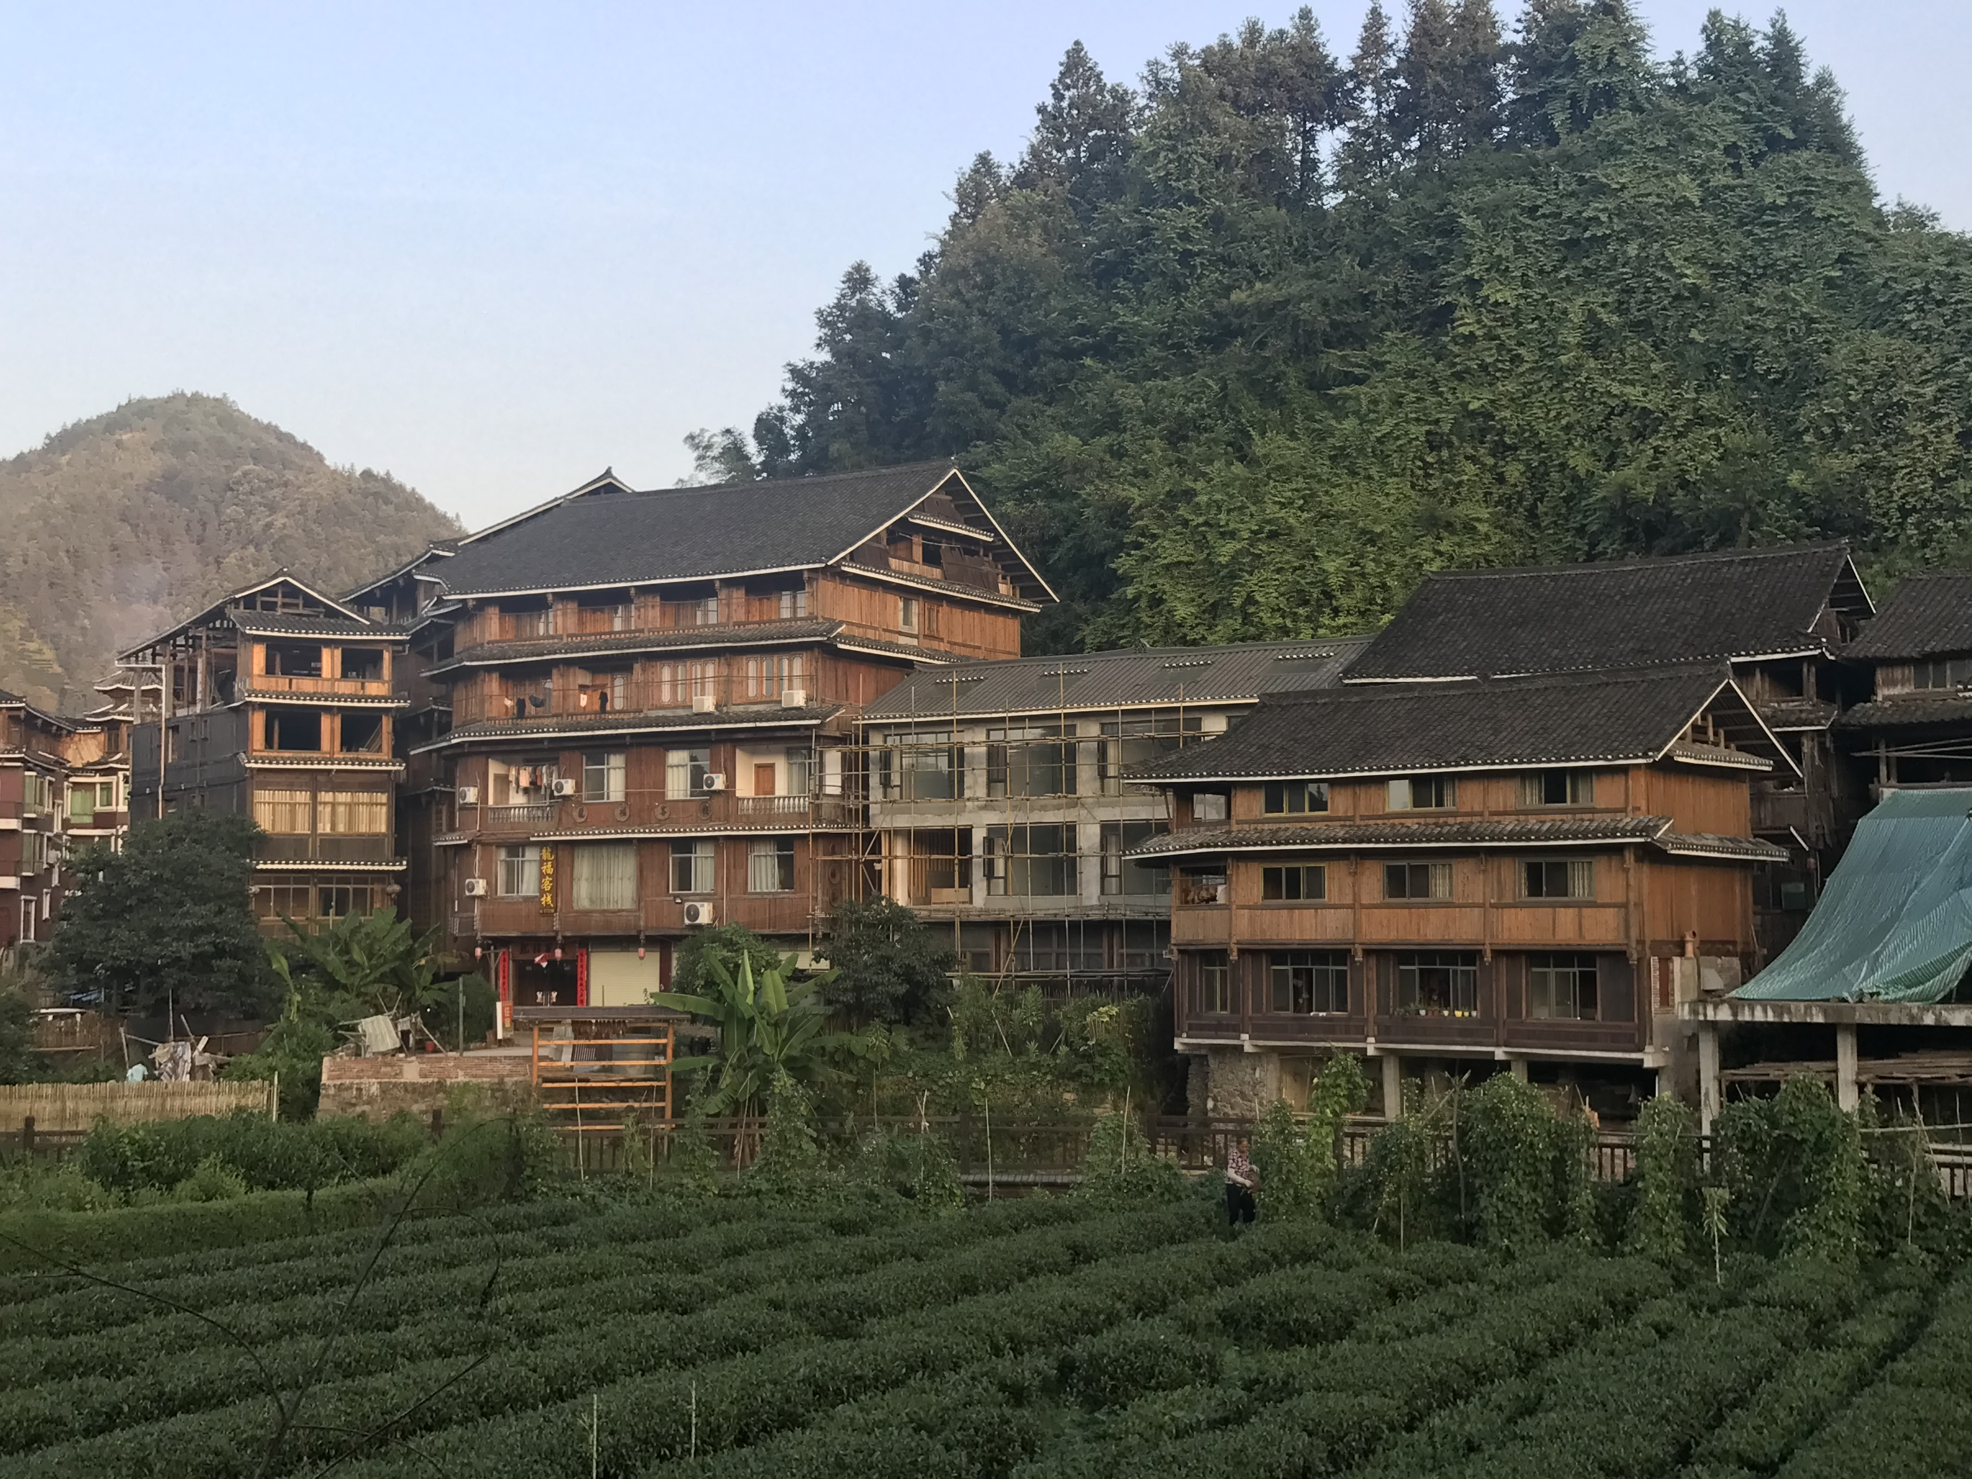
一、揭秘三江侗族自治县
阅读资料，小组讨论：
1.选择最感兴趣的一个课题（地理、气候、民俗、建筑、经济、资源）
2.汇报成果

Slide 6
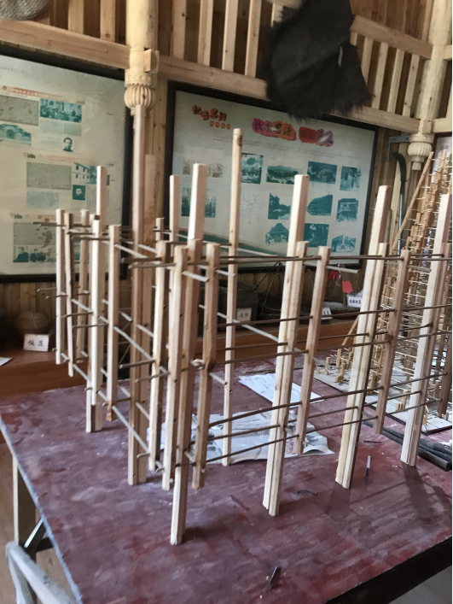
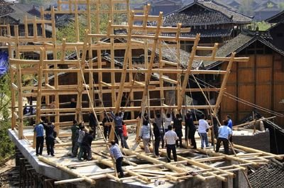
二、探索（吊脚楼）横梁和柱子
结合《形状与结构》知识，观察图片，说一说它的构造特点。

Slide 7
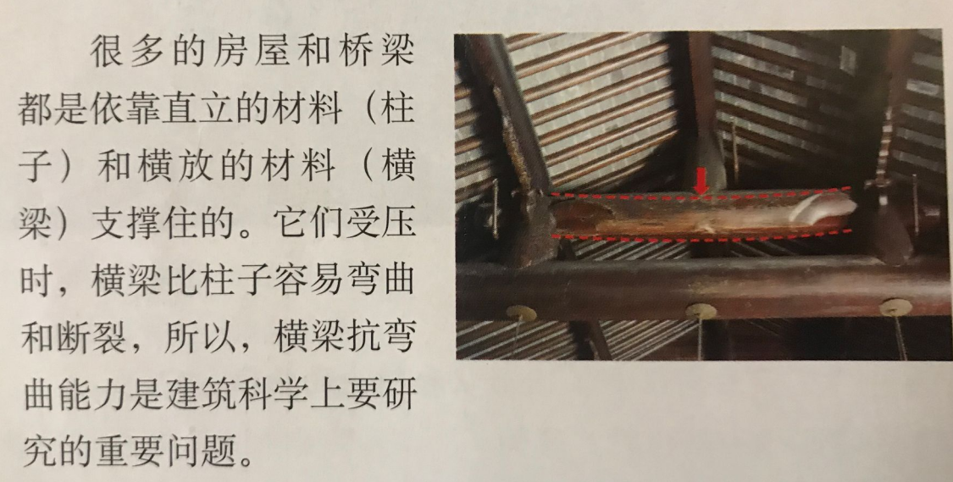

比较横梁和柱子的承重能力
很多房屋和桥梁都是依靠直立的材料（柱子）和横放的材料（横梁）支撑住的。

Slide 8
小组探究活动
1.研究实验器材：直径4毫米长度15厘米的圆木棒2根、50g钩码30个、细长绳、10*10厘米硬木板4片。
2.结合器材设计探究实验的步骤（分享汇报）
3.操作实验。
4.得出结论，小组汇报

Slide 9
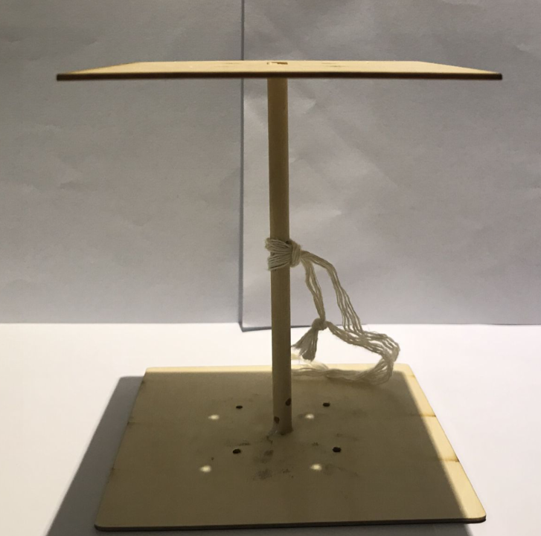
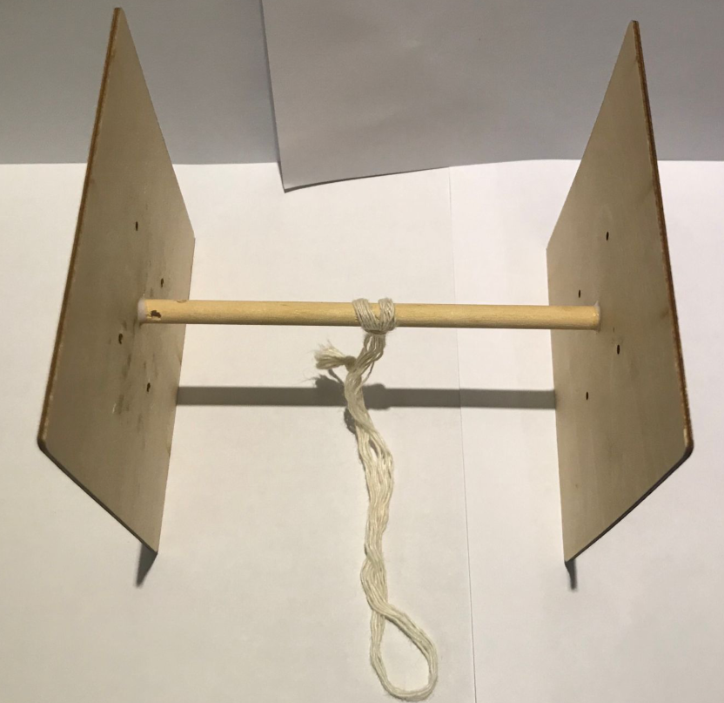
实验步骤
步骤1
步骤4
步骤3
步骤2
比较横梁和柱子的承重能力，得出结论和汇报。
将2根圆木棒插入4块硬木板中，变成两个一模一样的模型，一个竖着放（柱子），一个横着放（横梁）。
将钩码一个个轻轻挂在横梁中间的绳子上，待折断时，计算钩码数量和重量。
将钩码一个个轻轻放入柱子模型上，待折断时，计算钩码数量和重量。

Slide 10
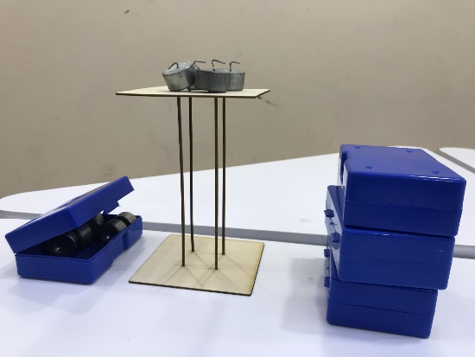
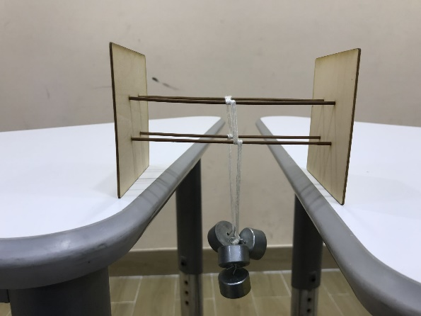

结论
材料大小相同情况下，柱子比横梁的承重能力更强！

Slide 11
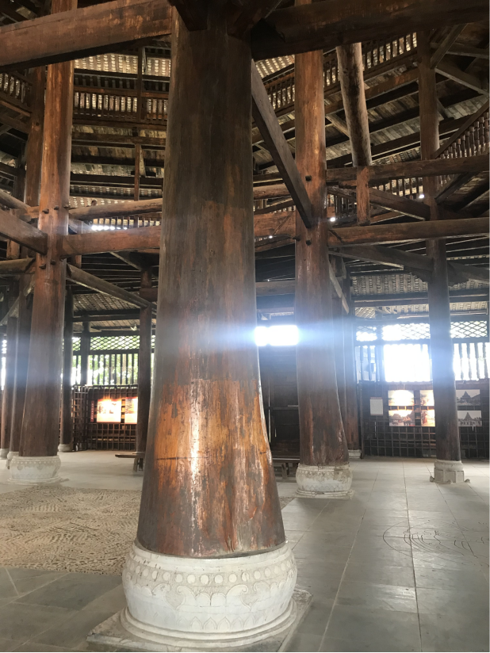
顶梁柱
顶梁柱指建筑结构中起支撑房梁作用的柱子。
找一找，“顶梁柱”在哪？

Slide 12
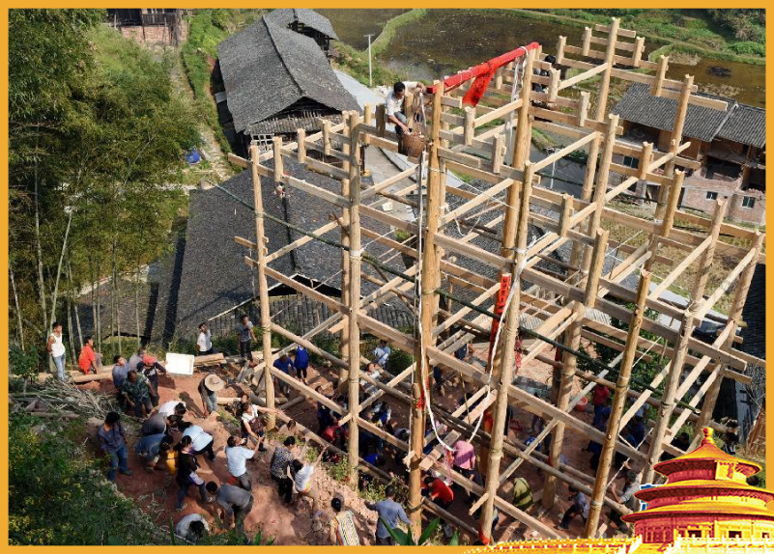
栋梁
栋梁指屋顶最高处的水平横梁，支承着椽子的上端。
找一找，“栋梁”在哪？

Slide 13
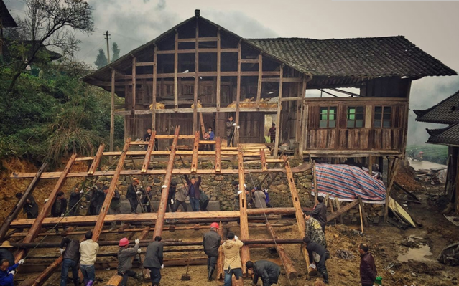
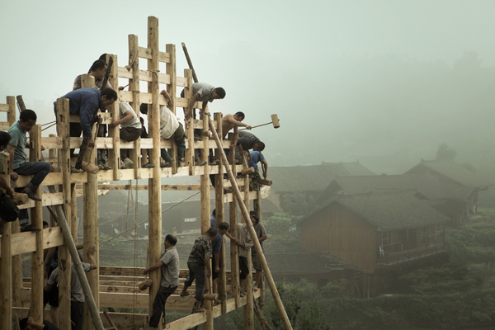
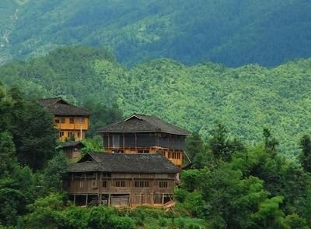
三、小小建筑师：做“顶梁柱”模型

Slide 14
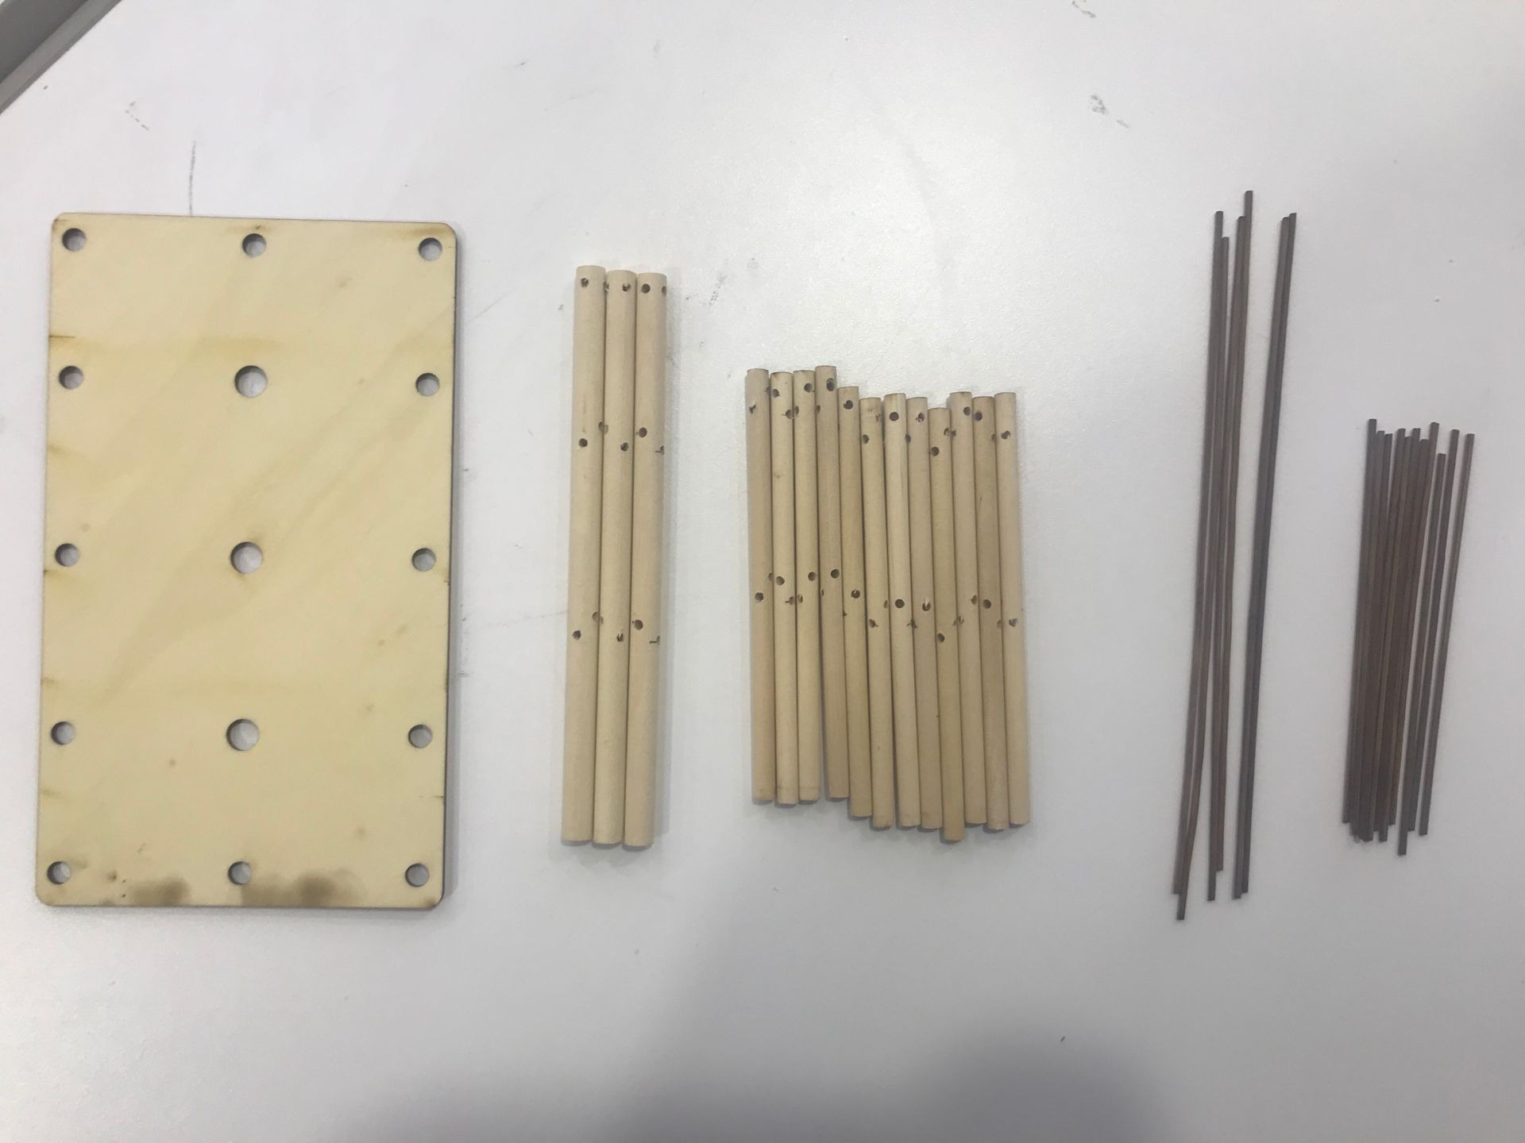
“顶梁柱”制作探究活动
01
02
03
04
观察比较实验器材：底板1块、大柱子3根、小柱子12根、长横梁6根、短横梁11根。
探讨制作步骤（分享汇报）
按步骤制作“顶梁柱”模型
分享汇报

Slide 15
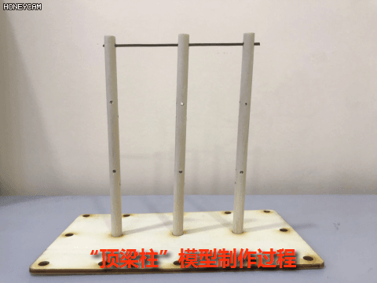
“顶梁柱”模型的制作步骤
第一步：
第二步：
第三步：
核心“顶梁柱”和“栋梁”定位
用横梁固定中间一排的顶梁柱
从下往上用横梁穿插固定其它的顶梁柱

Slide 16
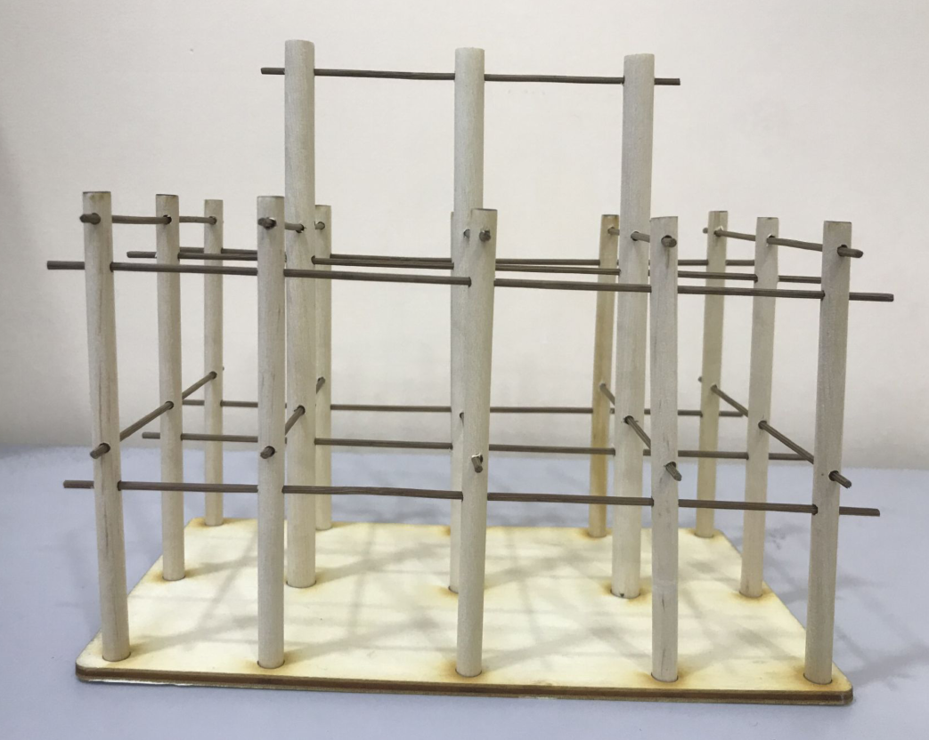
成果展示
作品投屏展示

Slide 17
这节课，你学到了什么？

Slide 18
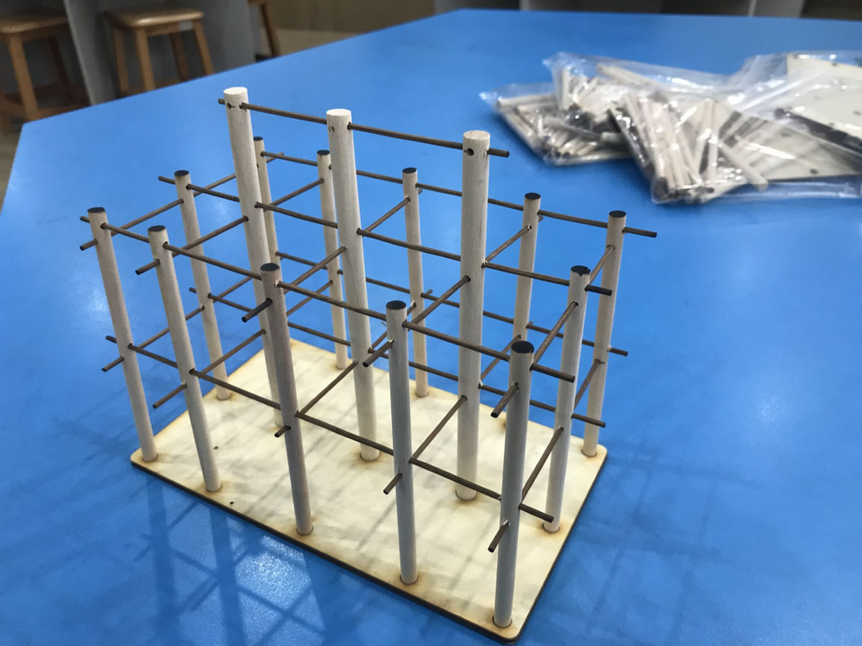
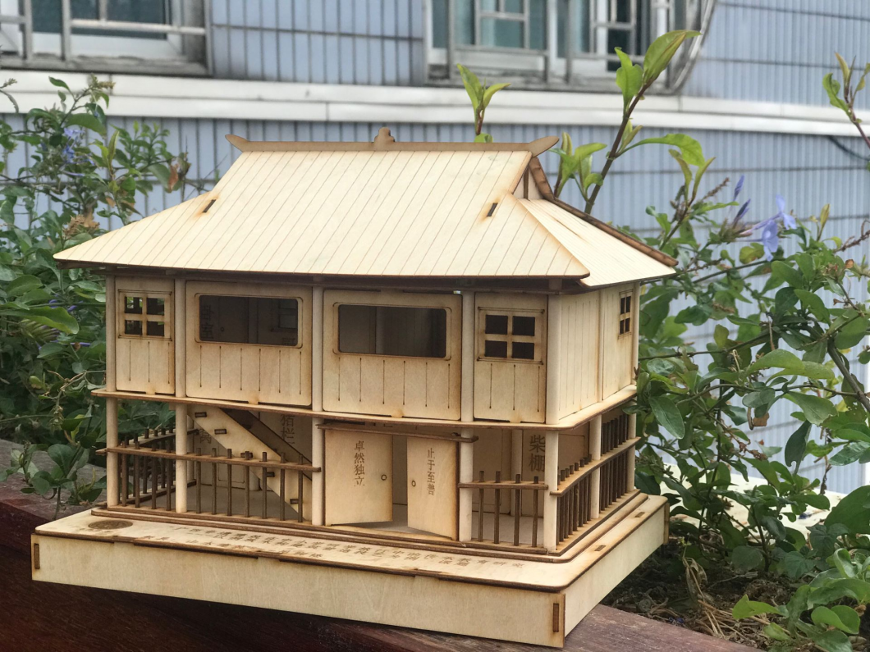
作业
调查干栏式建筑

Slide 19
谢谢！

